Slide 1


Toán
BÀI 42: CHIA CHO SỐ CÓ HAI CHỮ SỐ (Tiếp theo)
(Tiết 1)

Slide 2
KHỞI ĐỘNG

Slide 3












Slide 4




Bạn hãy nêu cách ước lượng thương các phép chia sau:
94 : 43=?
94 làm tròn thành 90
43 làm tròn thành 40
90 : 40 ước lượng thương = 2

Slide 5
Bạn hãy nêu cách ước lượng thương các phép chia sau:
547 : 61=?
547 làm tròn thành 560
61 làm tròn thành 60
560 : 60 ước lượng thương = 9
547 : 61=?

Slide 6
Bạn hãy nêu cách ước lượng thương các phép chia sau:
452 :79= ?
452 làm tròn thành 450
79 làm tròn thành 80
450 : 80 ước lượng thương = 5
547 : 61=?

Slide 7








Slide 8



Slide 9

Thảo luận nhóm 4, tìm ra cách thực hiện phép chia

Slide 10
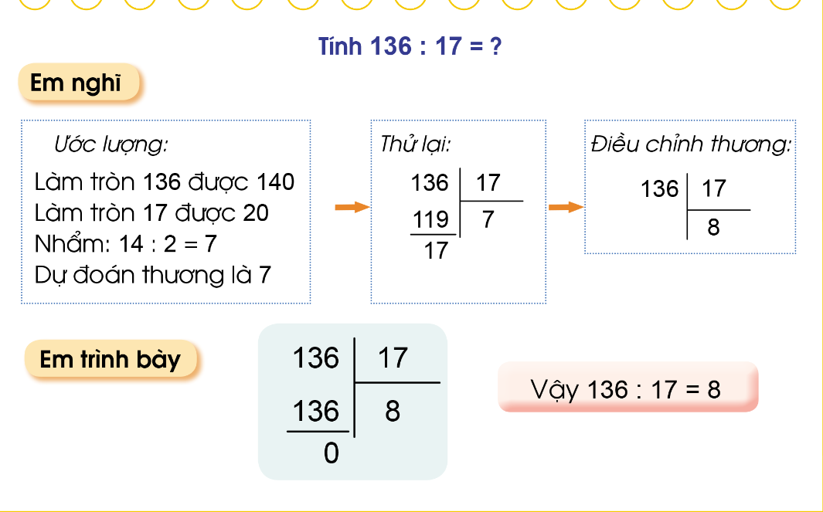
* Gv chốt lại các thao tác thực hiện: Làm tròn, dự đoán thương, điều chỉnh thương.

Slide 11


Slide 12
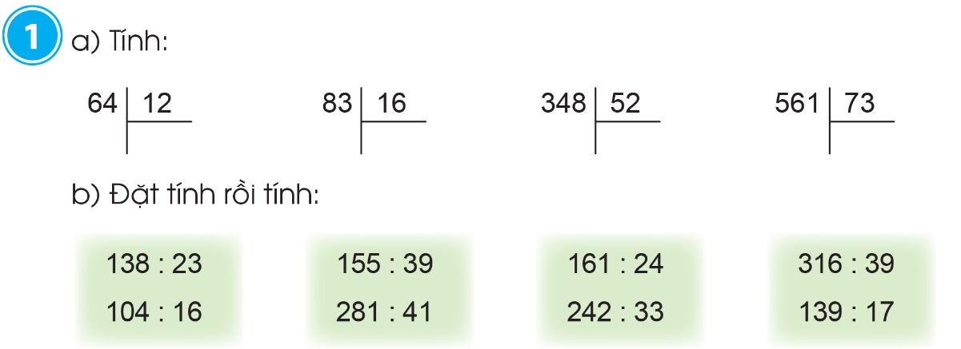

Slide 13
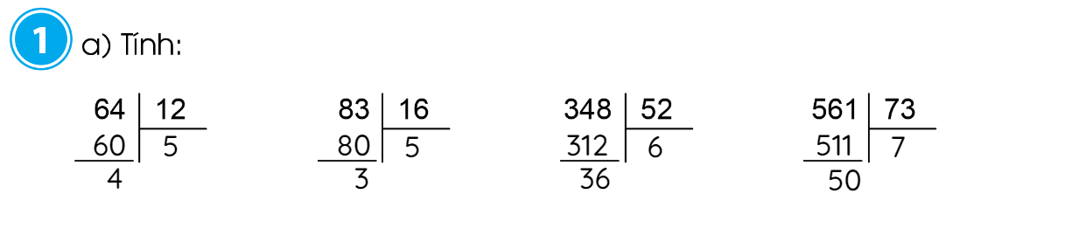
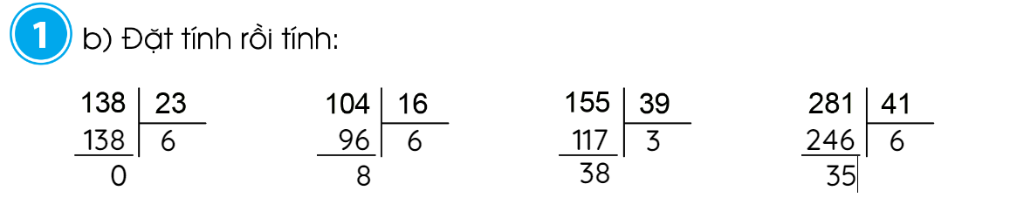
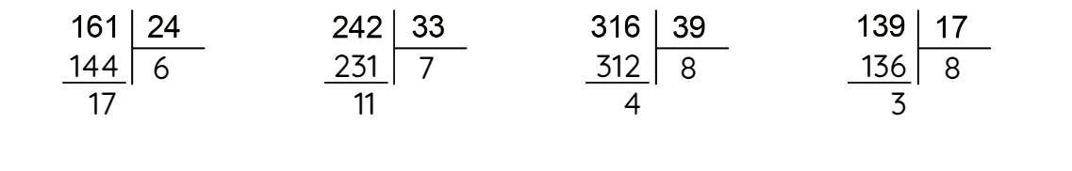

Slide 14
Củng cố - Dặn dò
Nêu các bước
thực hiện phép chia!

Slide 15



